Slide 1
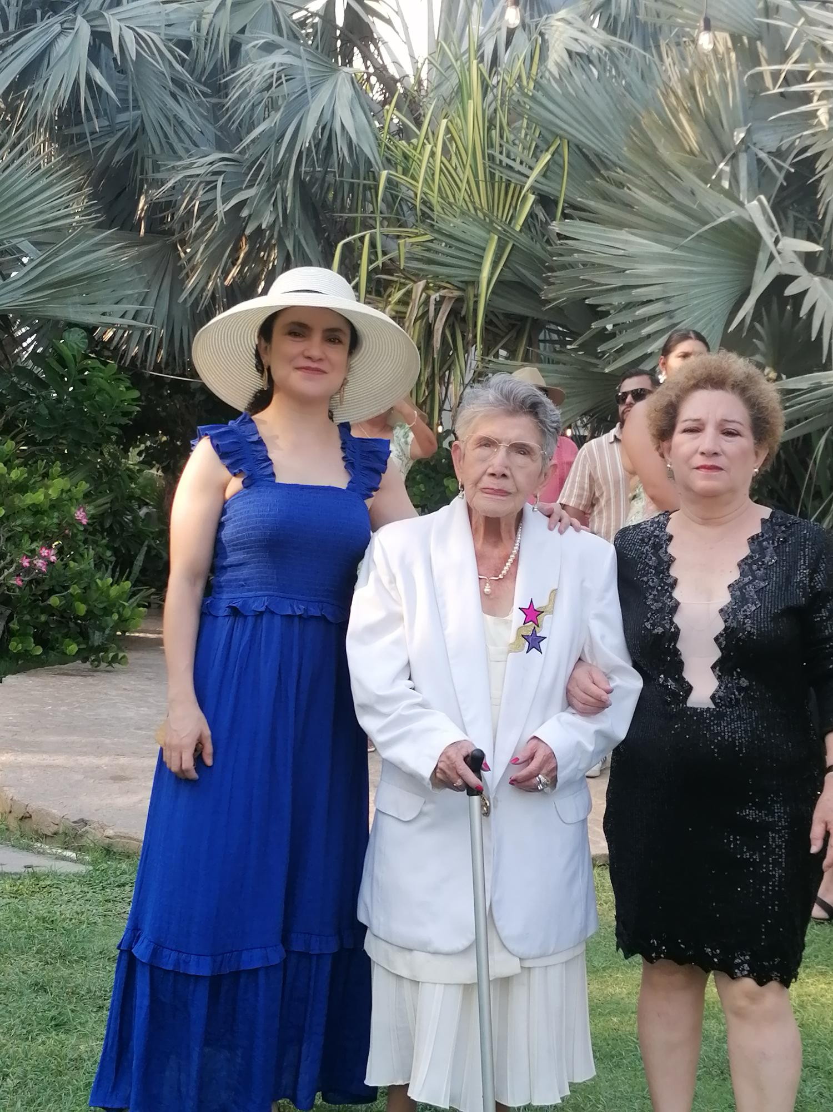
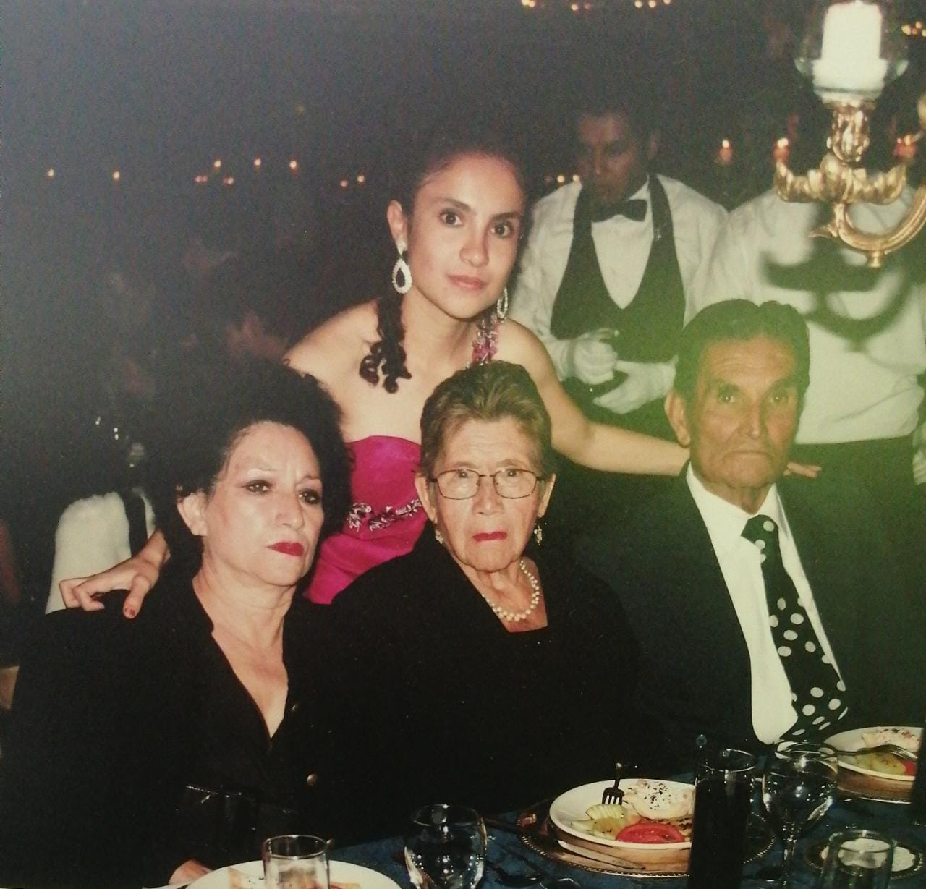
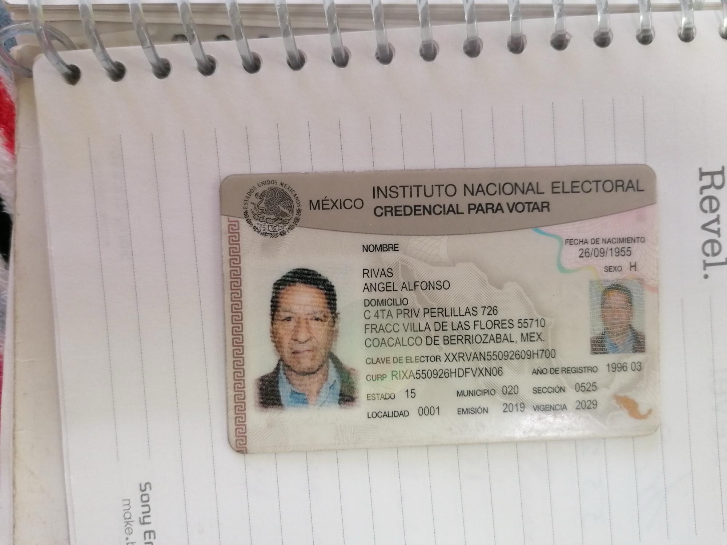
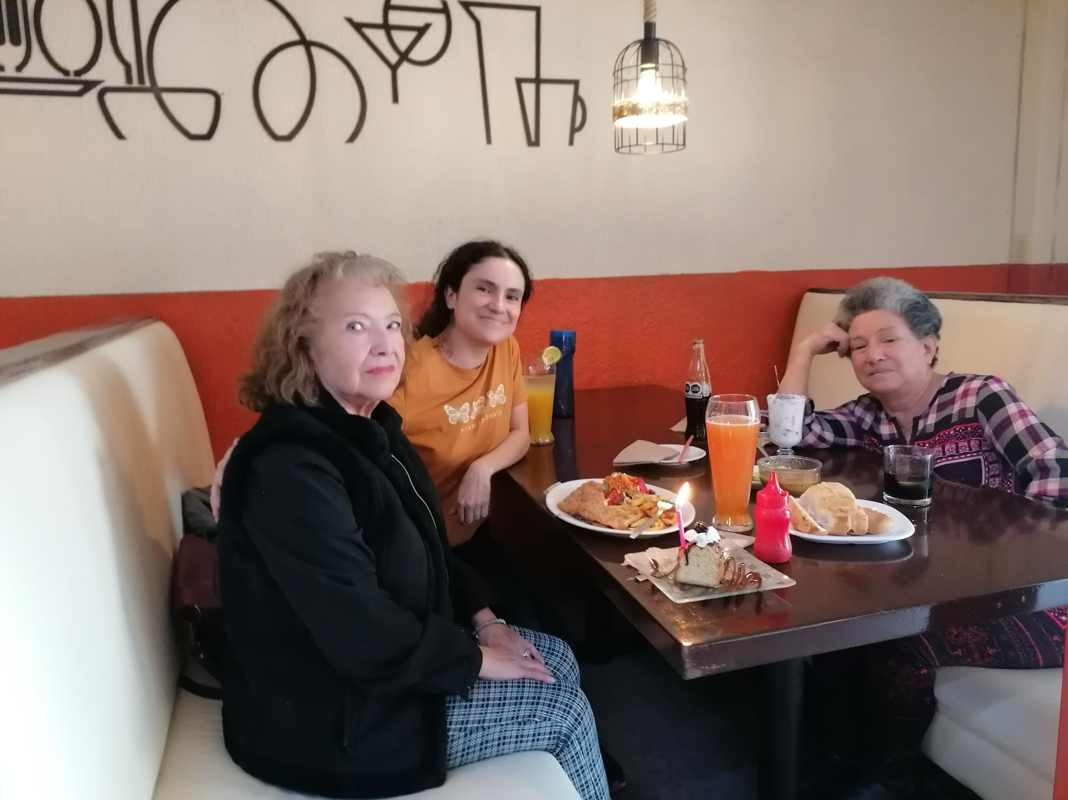
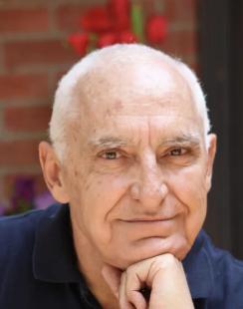

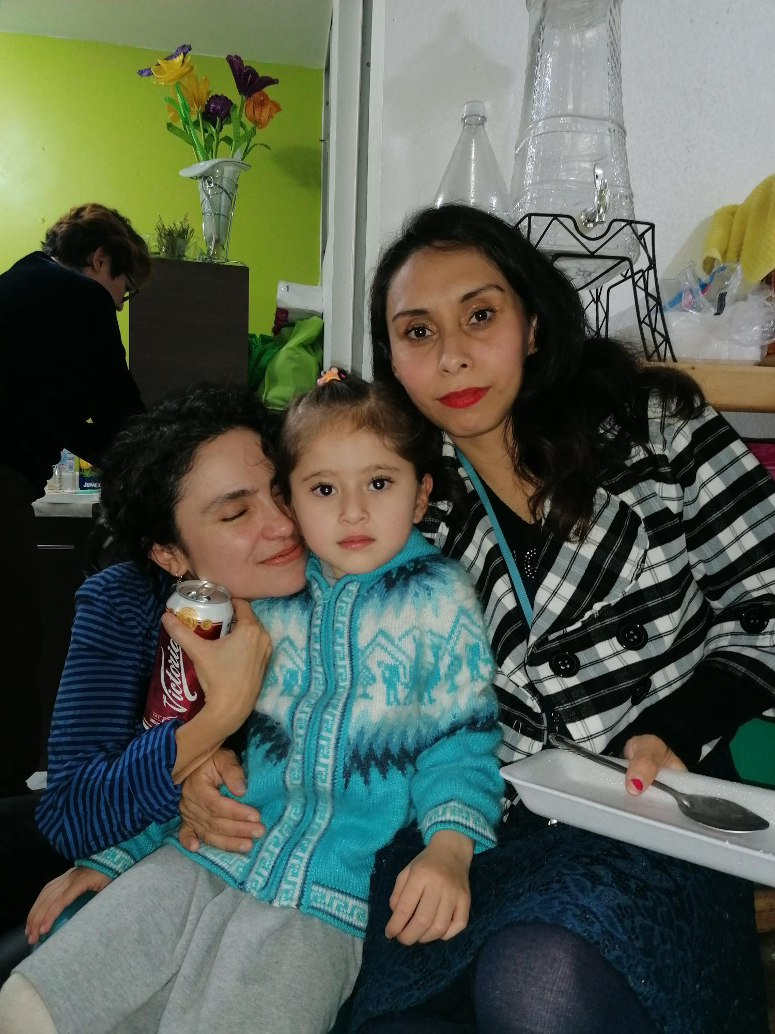
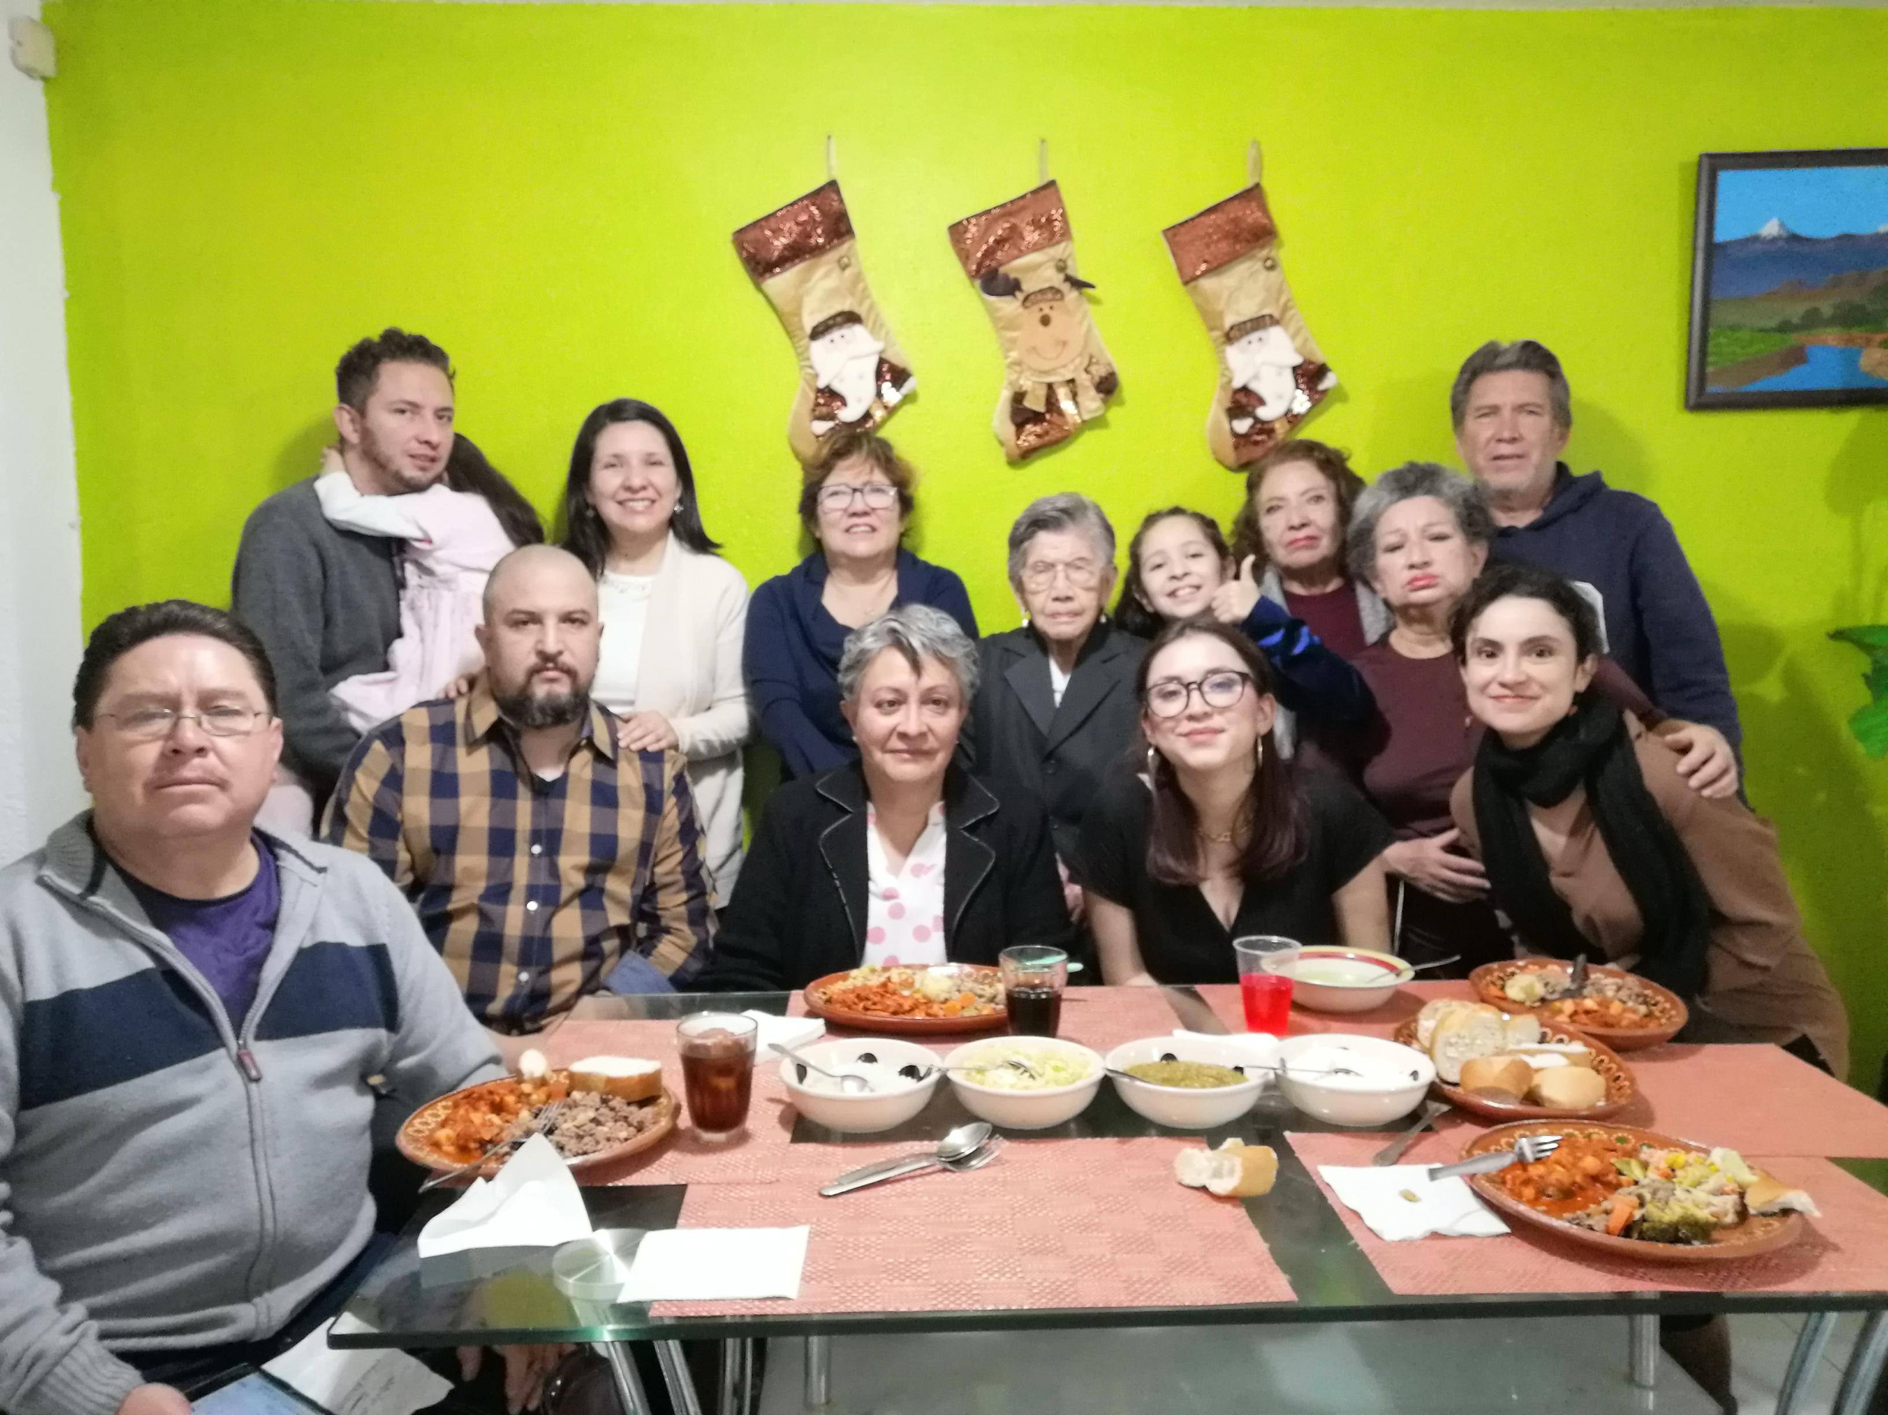
C'est mon arbre généalogique
Guadalupe grand-mère
Ricardo grand-père
Angel oncle
Lulu tante
Blanca mère
Enrique père
Carlos cousin
Angelina cousine
Rodolfo gendre
Sara belle-fille
Marlene et Moi
Lia fille
Galia fille

